Slide 1
特色田园乡村建设的趋势分析与价值研判
许文锦 毛敬言 刘乐欣 孙潇 弈王力
指导老师：徐瑾

Slide 2
CONTENTS
PART ONE
PART THREE
项目背景
项目简介：目的+价值意义
PART TWO
PART FOUR
项目技术路线
项目进度：计划 +目前

Slide 3
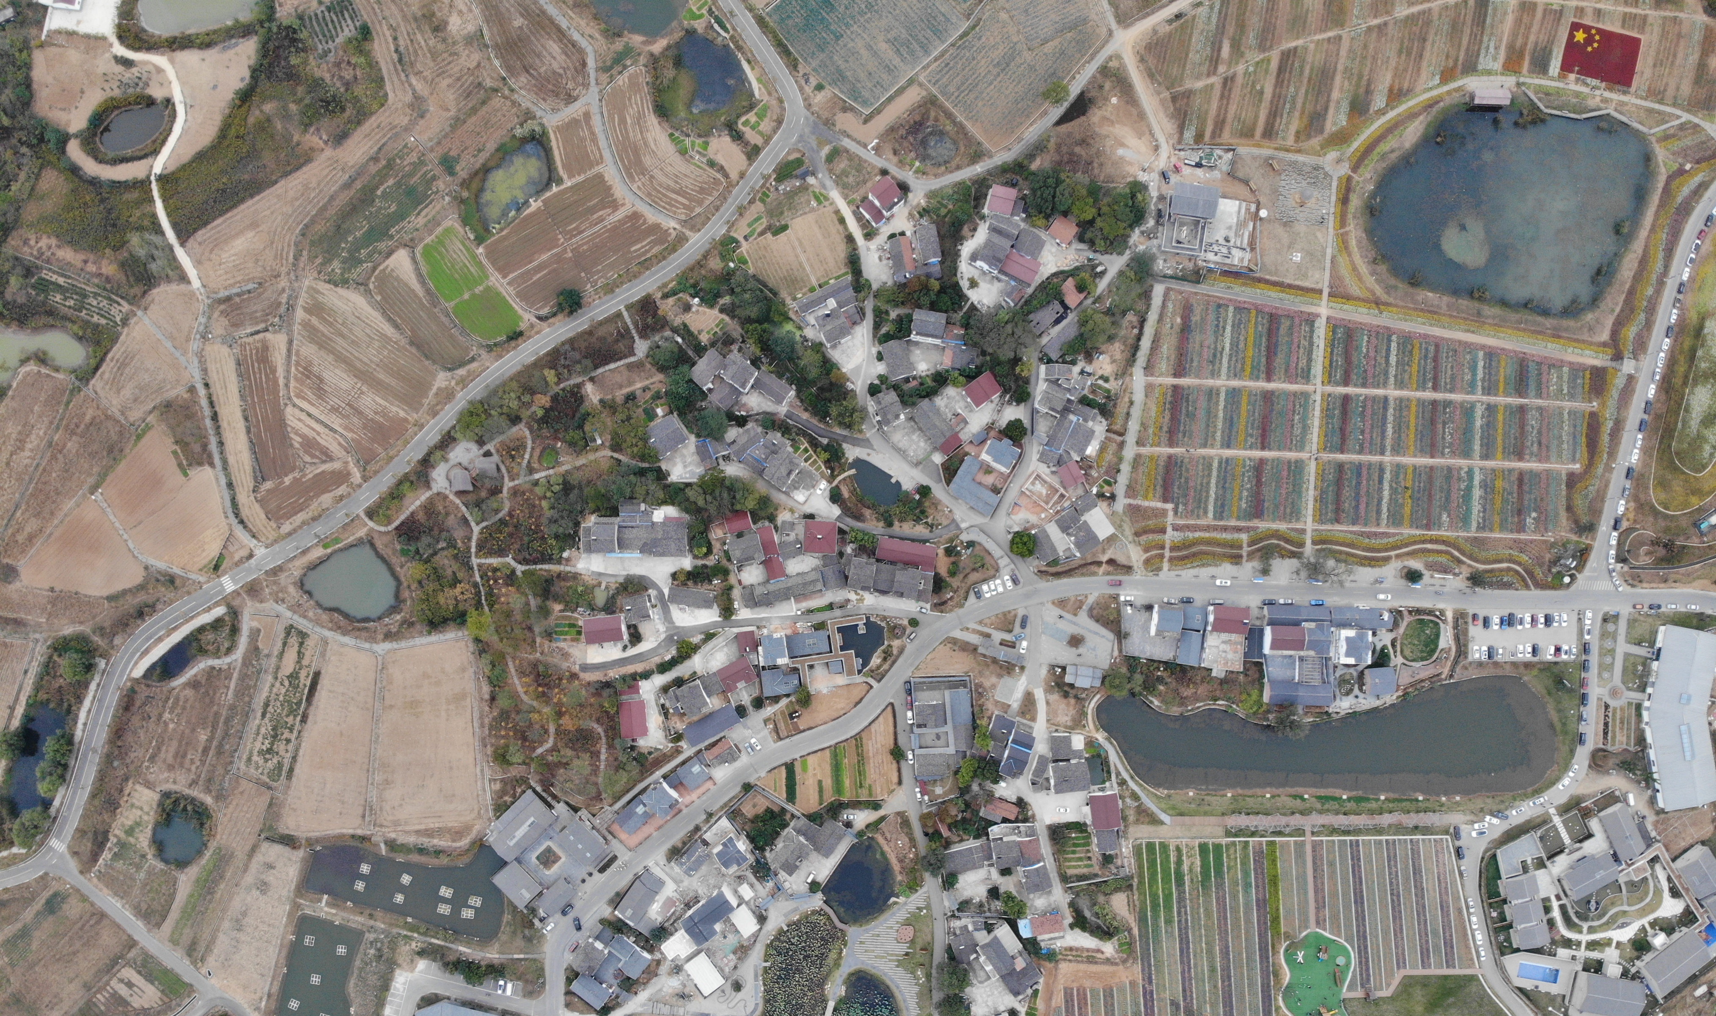
01
项目背景

Slide 4
01
项目背景
党的十九大精神
不忘初心、牢记使命、 高举旗帜、团结奋进的历史性盛会
国家战略-“乡村振兴“
2018中央一号文件《中共中央国务院关 于实施乡村振兴战略的意见》/实施乡村振兴战略，是解决人民日益增长的美好生活需要和不平衡不充分的发展之间矛盾的必然要求……
乡建趋势？+ 价值评判？
乡村振兴开展如火如荼，国内各方实践类型和模式多样， 却缺乏对现实乡建实践趋势和价值的重新认知。

Slide 5
02
项目简介

Slide 6

02
项目简介
本项目通过对国内外特色田园乡村建设案例的深入分析，归纳近年来乡村建设的趋势与规律，并在此基础上对不同的趋势方向做出合理的价值研判，从而形成能为特色田园乡村空间营造提出指导原则、适宜流程和具体方法的建议性成果。
目的：
价值意义：
GUIDANCE
TOOLBOX
CERTIFICATION
乡村振兴行动指南
工具手册
评价标准

Slide 7
03
项目技术路线

Slide 8
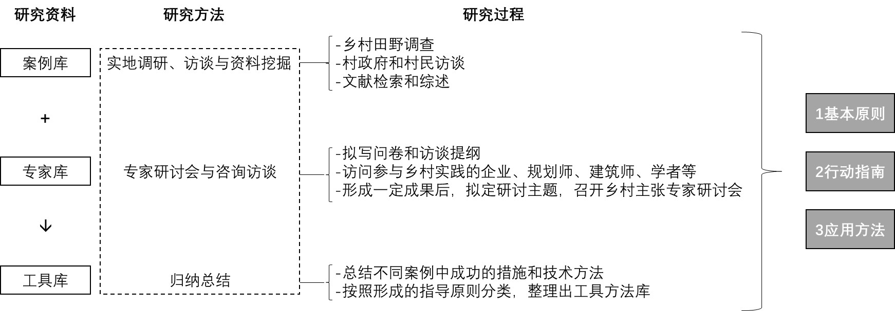
03
项目技术路线
研究资料
研究方法
研究方法

Slide 9
04
项目进度

Slide 10
04
项目进度：计划
2019：
11.1-12.29
2020：
1.1-2.29
3.1-.4.30
5.1-6.30
7.1-8.31
9.1-10.31
国内外乡村振兴信息案例检索梳理->案例库
实地调研+
专家访谈
完善阶段性成果
拟定研讨会主题
专家研讨会
补充、总结
阶段性成果
最终成果

Slide 11
04
项目进度：目前
国内案例
A
国外案例
C
B
图册框架

Slide 12
04
项目进度：目前-国内案例
江苏兴化
东罗村
浙江桐庐
环溪村
浙江黄岩
乌岩头村
安徽黄山
西溪南村
重庆
坪上村
河南信阳
郝堂村
台湾桃米
生态村
浙江松阳
平田村
福建永泰
嵩口镇
陕西礼泉
袁家村
山西忻州
宋家沟村
贵州桐梓
中关村
江苏扬州
沿湖村
贵州布依族
板万村
贵州贵安
车田村
浙江桐庐
深澳村
浙江诸暨
枫桥镇
广东广州
莲塘古村

Slide 13
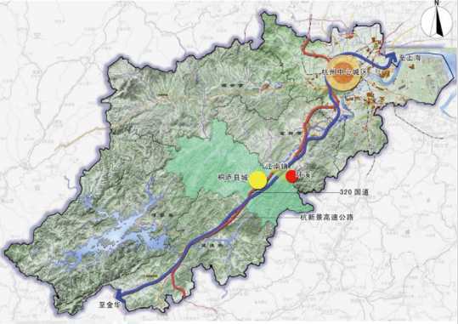
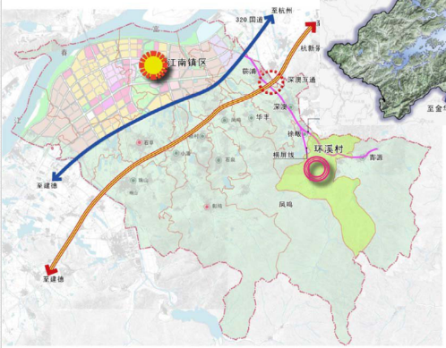
浙江桐庐环溪村
地理位置：环溪村包括环溪村和屏源村两个自然村。地处桐庐县东南，位于江南镇区东南方向，天子岗北麓，距杭州市约75公里，桐庐县城约20公里，距杭新景高速深澳互通3公里，交通十分便捷。村内部依靠乡道徐青线、横屏线联系周边村庄。

Slide 14
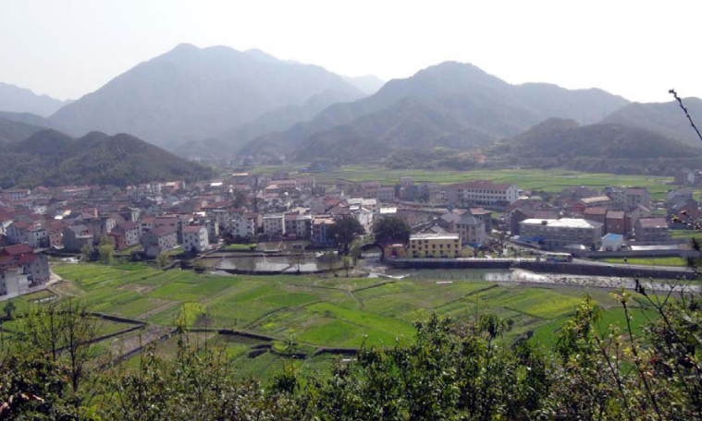
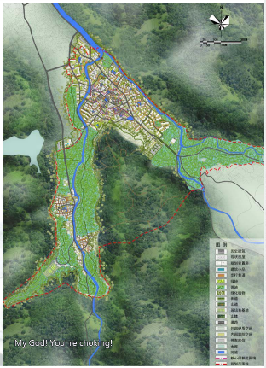
浙江桐庐环溪村
自然条件：环溪村属浙西中低山丘陵区，四周山体连绵，中部为狭小河谷平原。村内现有青源溪和天子源溪，相交汇于村口水口寺，后向西北流入富春江。

Slide 15
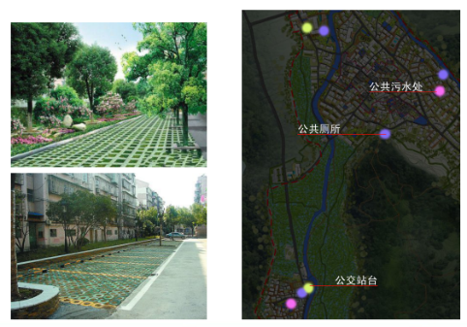
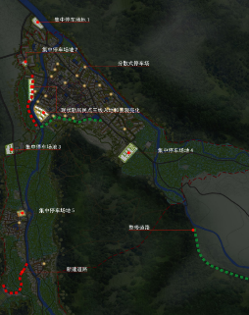
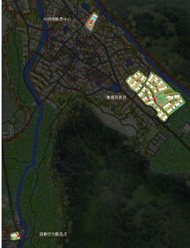
浙江桐庐环溪村
1 基础性完善
（1）服务优化工程
（2）基础提升工程
1.设置村民综合服务中心（含村委办公与社区服务、便民超市、卫生服务中心、文化娱乐中心等）
2.满足正常增长的住宅需求，建设新农居点。
1.完善路网建设。
2.建设集中停车场5处，临时分散式停车场24处
3.增设污水处理池1处，公共厕所4处，增加2处公交站点
4. 进行三线入地、绿化、亮化、硬化设施建设

Slide 16
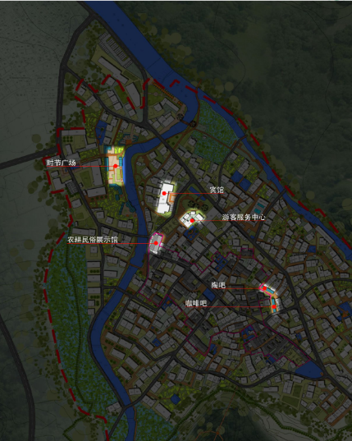
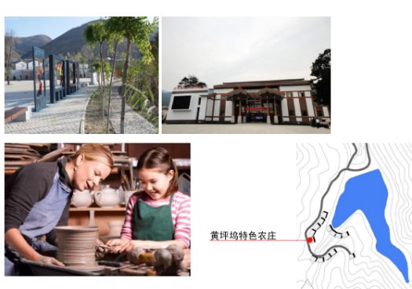
浙江桐庐环溪村
1 基础性完善
（3）旅游拓展工程
利用原有的工厂、房屋建立相关旅游的配套设施，如游客接待中心，特色农庄，陶吧，咖啡吧。

Slide 17
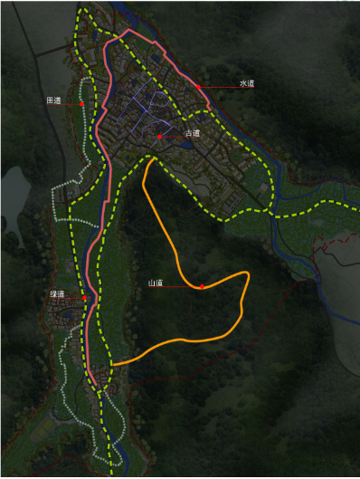
浙江桐庐环溪村
2 乡建特色
（1）五道建设工程
绿道——骑行养生，在骑行的同时可以感受到大自然，感受田园风光
田道——亲子野趣，沿线设置莲田采摘，捕鱼，捉泥鳅等亲子活动
山道——登山步道，运动的同时，可以鸟瞰环溪。
水道——清凉休闲，沿线设置戏水池，听溪廊，时节广场等设施，听溪赏荷。
古道——历史怀旧，结合内部古街巷，设置廉政讲堂，濂溪书院等景点，展现环溪村的莲文化理学文化。

Slide 18
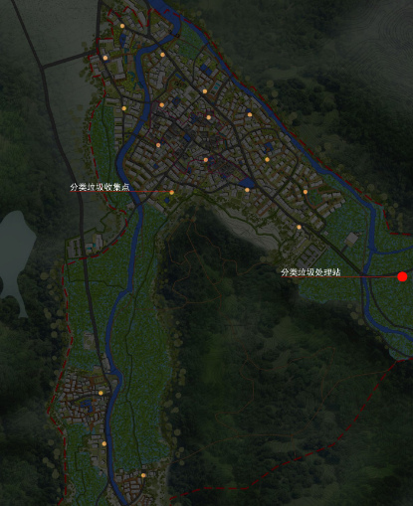
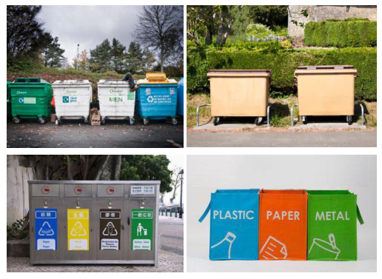
浙江桐庐环溪村
2 乡建特色
（2）垃圾分类与处理
实行村庄生产生活垃圾分类收集各户配备相应分类垃圾收集桶和垃圾收集袋。
设置垃圾资源化利用站，运用微生物发酵资源化处理模式，统一处理分类收集的有机废弃物。

Slide 19
名称 | 简要特点
江苏南京黄龙岘村 | 江宁“五朵金花”，茶文化，农宅低成本改造、农民自建，以山水空间重整、公共空间改造为主
江苏南京徐家院村 | 特色田园乡村，大田园景观改造，新建筑采用传统风貌+现代品质，现存建筑风貌改造
江苏南京苏家理想村 | 村落与山水环境紧密结合，面向亲子度假，新建建筑保持原有村庄肌理
江苏南京石山下村 | 村落环境、基础设施和公共空间改造为主，嵌入餐厅、民宿等，保护古民居，保留生活氛围
江苏南京李巷村 | “红色李巷”主题，保护古民居，石板路等
江苏南京石塘村 | 利用“石塘竹海”特色景观发展旅游业，尝试重构乡土环境下的公共空间类型，明星建筑师效应
江苏苏州计家墩理想村 | 度假型村落，山水环境好，民宿集群效应
江苏扬州沿湖村 | 发展水产养殖产业，营造渔业特色生态景观
浙江丽水平田村 | 古村落、环境好，保护式整治，维持传统风貌，新建筑针灸式介入，明星建筑师效应
浙江桐庐环溪村 | 保护式整治，实行垃圾分类，产业转型，建设“五道”旅游工程
浙江桐庐深澳村 | 古村落，历史底蕴深厚，修复水系，改造公共空间，举办文化活动，与附近村庄形成产业链，明星建筑师效应
浙江台州乌岩头村 | 村落山水环境优良，提升景观节点，改造废弃建筑为公共设施，弘扬传统文化
浙江诸暨枫桥镇 | 针灸式改造
安徽黄山西溪南村 | 用简单手法修补旧有建筑，与外界合作举办文艺活动，与周围村庄形成产业链，明星建筑师效应
安徽黄山碧山村 | 艺术家进驻，手工艺复兴引领，精英文化，古建筑改造，以公共空间改造为主
福建宁德龙潭村 | 艺术文创引领乡村复兴，艺术家承包老宅做工作室、民宿，外立面几乎不动，还原古村落风貌
福建福州嵩口镇 | 开发农业文创，将现代功能与传统信仰并置，利用传统工艺打造地标
贵州遵义中关村 | 利用特色产业发展旅游，改造公共建筑，用废旧材料营造儿童乐园，倡导环保，明星建筑师效应
贵州布依族苗族自治州板万村 | 完善基础设施，修建公共建筑，弘扬非物质文化遗产
贵州贵阳车田村 | 运用当地材料新建公共建筑，构建多层次有纪念性的空间场所群，明星建筑师效应
四川崇州竹艺村 | 竹文化复兴、明星建筑效应
河南信阳郝堂村 | 维持原有格局，进行调水规划，建设公共建筑和环保设施，举办体验式活动
陕西咸阳袁家村 | 全民参与规划改造，体验式售卖农产品，控制村落整体尺度，不断调整产业
山西忻州宋家沟村 | 沿河岸改造，置入公共建筑，安置房碎片化植入旧村，修建村标，开产文艺活动
广东广州莲塘村 | 结合古榕树进行景观改造，维持传统风貌，增设古戏台等建筑以重现古村生活场景
重庆城口坪上村 | 改造村口节点，使用当地废旧材料与低技术营造，设计景观节点倡导环保
台湾南投桃米生态村 | 建设精神地标，保护水源，利用生态资源发展青蛙特色产业

Slide 20
04
项目进度：目前-国外案例
德国
欧豪村
德国
韦亚恩村
日本白川
合掌村
荷兰
羊角村
日本高知县
马路村
日本岐阜
古川町
韩国釜山
甘川村
美国缅因州
约克村
英国杜伦
比米什
美国纽约
哈弗斯特劳
美国内布拉斯加州
北奥马哈村

Slide 21
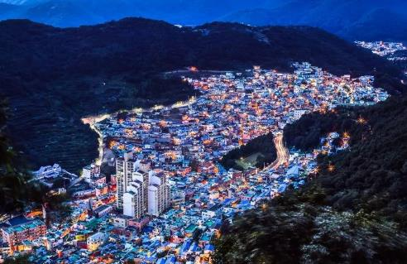

韩国甘川村
韩国釜山市甘川村，是一个“不一样的彩绘村”。这里缺乏绝对的先天条件，作为因朝鲜战争难民安置而生的贫困山村，大量拥挤的破旧房屋顺着山势呈台阶式分布。2009年时，已有过半居民逃离此地，200座房屋遭到废弃，65岁以上的老人占到20%。为了改变消亡的命运，甘川把彩绘作为振兴的手段。

Slide 22

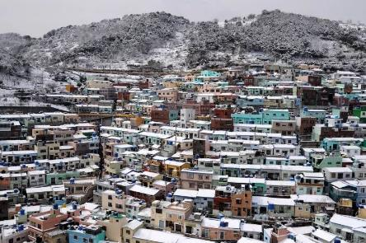
韩国甘川村
4.乡村主张
4.1利用现有地形，打造上帝视角下的童话色彩
只有引导游客从上帝俯视的视角欣赏整体，才能实现彩绘村的形象升级。
为了展现画面的整体感，甘川村利用山顶处的民居屋顶打造“天空之脊”观景台，将地理上的至高点升级为上帝观景点。乡村立面围绕观景台展开，由不同高度的建筑立面形成一个整体，使杂乱的建筑布局实现统一，视觉重心落在画面整体上而非在建筑细节上。
为了实现冷暖色搭配，甘川村将屋顶平面与建筑立面区别对待。屋顶统一刷成蓝色和绿色，发挥冷色对情绪的镇静和压制作用，与远处的蔚蓝海面和谐共振，让游人沉浸。立面刷成色彩斑斓的色块，选取明度高、纯度低的暖色激起游客的情绪波动，这不仅遮盖了房屋本身的瑕疵，也让建筑体量更显轻盈。

Slide 23
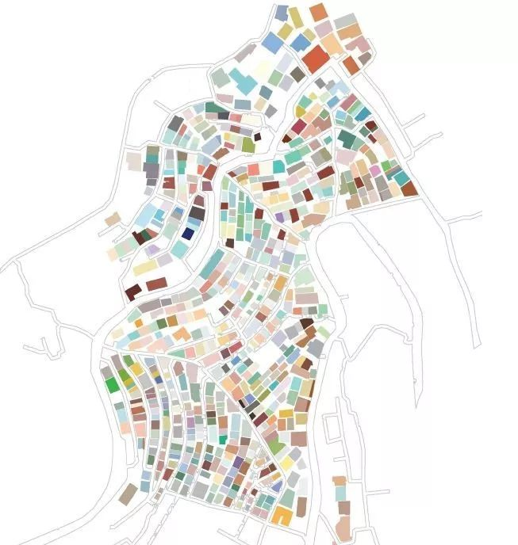

Slide 24
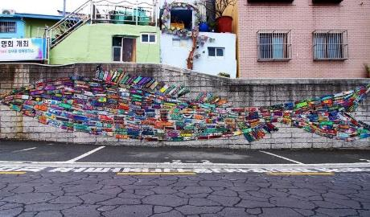
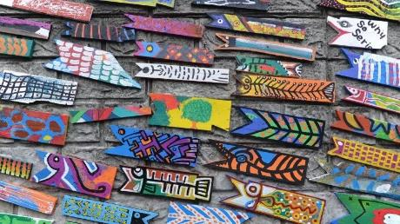
韩国甘川村
4.乡村主张
4.2在街巷置入艺术装置，丰富游客逛街体验
自2009年起，甘川村大型色彩艺术装置的创作布置便以线性分布，“彩虹之村”、“蒲公英的悄悄话”、“人与鸟”等大型艺术装置以点串线，引导人流在主街集中。2012年更是在村口设置了具有象征意义的标志性雕塑，继续通过新的艺术装置延长线路，最终形成了一条游客必打卡的色彩艺术主街。
不仅如此，甘川村通过在胡同墙壁上制作“彩色鱼”箭头路标的形式，还将蜿蜒的小巷与主街串联在一起，游客只要追寻着特色路标，随时都可以从主街转入小巷，探寻曲径通幽的蜿蜒之美，为沿途不经意的各种小商店所惊喜。这种特色路标不仅防止了迷路，还营造了活跃的艺术氛围。

Slide 25
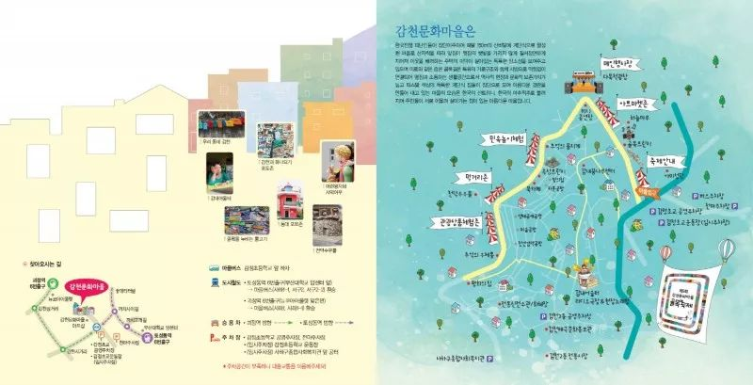

Slide 26
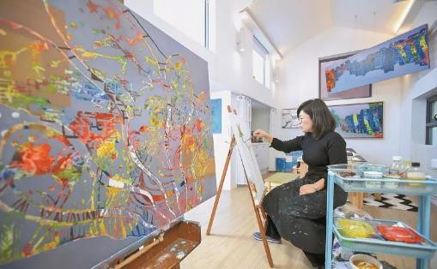
韩国甘川村
4.乡村主张
4.3“新乡民”带动“原乡民”，构建持续发展的共生模式
甘川村鼓励艺术家扎根社区，探索了一条可持续发展的共生之路。艺术家的入住不仅为他们自身创造了工作岗位，也对原住乡民形成了极强的带动作用。
入住旧屋后，艺术家除了进行艺术创作活动、开办展览和销售艺术作品，还帮助原住乡民进行艺术技能提升。在艺术家的指导之下，很多曾经只能以捡垃圾为生的原住乡民，也开始学习简单的手工技能，制作小工艺品出售。
另一方面，尊重原住乡民的意见并让他们融入到艺术创作中来，使得艺术家能够设计出符合本地特色的艺术作品，也加深了乡民们对社区建设的关心程度。艺术家与原住乡民的共生模式良性循环，激活了本地乡风，改善了乡民生活，间接对地区形成持续性管理，构建了彩绘村持续发展的稳定基石。

Slide 27
名称 | 简要特点
美国缅因州约克村 | 步行友好、单车安全的村庄慢行系统；确立建筑设计标准和导则；注重地方感营造
英国杜伦比米什村 | 以参观者的体验感为核心；与社区共同参建；自给自足的运营方式
美国纽约哈弗斯特劳 | 儿童友好设计；充分利用滨水条件
美国内布拉斯加州北奥马哈村 | 注重弹性使用和公共空间
日本合掌村 | 世界文化遗产，结合传统文化发展体验式旅游业和农业，新建乡土和现代结合的民宿
日本马路村 | 发展柚子相关产业，深加工农产品，发展旅游业，制定特色游客制度
日本川场村 | 巧用基础设施营造农业主题乐园，旅游路径和农业地景相结合，开展城乡交流
日本青森县 | 种植艺术稻田，推行一村一品，发展苹果相关产业，制作艺术装置
日本古川町 | 整治美化河流，以古法建造房屋，举办传统庆典
日本谷中地区 | 以多种方式活用空置老旧建筑
韩国甘川村 | 利用地形打造彩绘村落景观，在街巷置入艺术装置，艺术家入驻，带动原住民发展艺术创作
韩国普罗旺斯村 | 统一村落风貌，打造夜游灯光，形成网红效应，与周围村落形成风情小镇休闲组团
荷兰羊角村 | 土地整理，集约整治，保护自然生态，防止过度商业化，维持田园生活场景

Slide 28
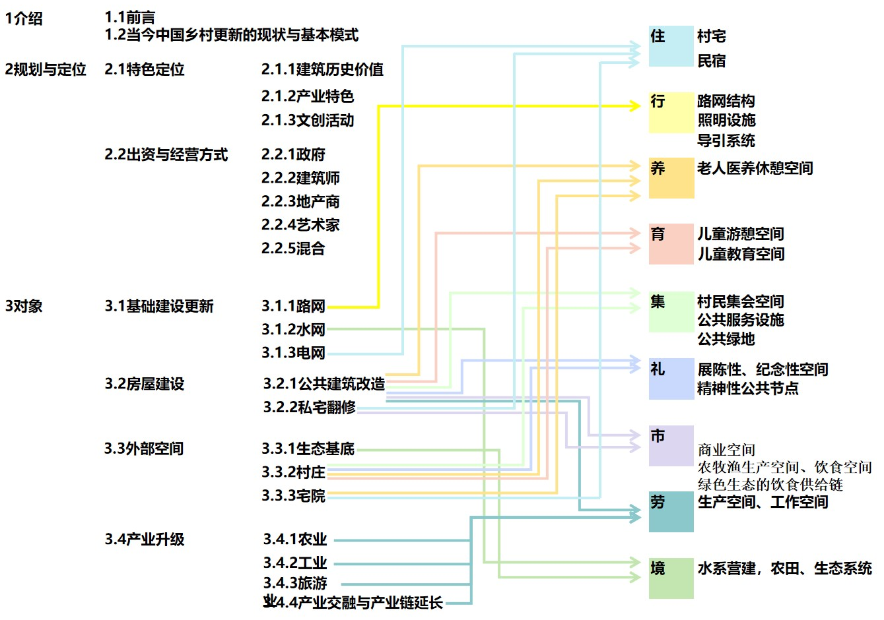
04
双目录索引
阶段逻辑
生活主张
项目进度：
目前-图册框架

Slide 29
感谢观看！
许文锦 毛敬言 刘乐欣 孙潇 弈王力
指导老师：徐瑾

